Slide 1

6.HAFTA
Önkasa
Önkasa
Ön Kasa; fiş hareketleri ile nakit giriş ve çıkış işlemlerinin yapıldığı, borçların krediye kaldırılıp daha sonra krediden tahsil işleminin gerçekleştirildiği, fiş listelerinin alındığı, kasa son durumlarının ekrana getirildiği, fatura işlemlerinin yapılıp dökümünün alındığı ve bunun gibi diğer para işlemlerinin gerçekleştirildiği bölümdür.
ÖN KASA
On Kasa Tanımı
Departman Hasılat Fişi
Ön Kasa Fişi
Depozito Fişi
Hesap Transfer İşlemleri
Krediye Kaldırma Fişi
Krediden Tahsilat Fişi
Ana Kasa Fişi
Fiş Listesi
Folyo Fatura Kontrol Listesi
Telefon Görüşmeleri Listesi
Kasa Durumu
Change Fişi
Günlük Döviz Kurları
Kasa Devirleri
Gün Sonu İşlemleri
Fatura İşlemleri

Slide 2
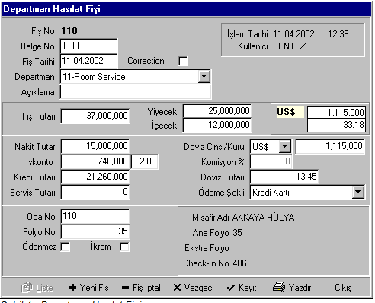
Departman Hasılat Fişi
Otelin departman bazında gelirlerinin girişleri yapılır.

Slide 3
Fiş no alanındaki numara, karta ilk girildiğinde otomatik olarak atanır.
Belge No alanında varsa departmandan kesilen adisyon vb.. gibi belge numarası girilir.
Fiş Tarihi alanına işlem tarihi otomatik olarak gelir. İki tarih bilgisi aynı olmak zorundadır.
Correction kutusu daha önceden girilmiş fişlere ait fazla tutar girişlerini düzeltmek amacıyla işaretlenir. Correction fişi girişinde düzeltilmesi gereken departman adına ( - ) bakiye girişi yapılır. Ana folyo dökümü alındığında ( - ) tutar ile gerçek meblağın toplanarak aktarıldığı görülür.
Departman alanında ilgili departman listeden seçilir.
( Restaurant, Lobby Bar vb. )
Yeni bir departman eklemek için SentezDelux Programı / Departman Kartları seçeneğine girilir.
Açıklama alanında fişin kesileceği ürün hakkında Açıklama girilmek isteniyorsa yazılır.
Fiş Tutarı alanında fiş hareketinin tutarı girilir.
Fiş tutarının sağında bulunan Döviz Cinsi Sentez Delux Yükleme Programı / Ön Büro Parametreleri bölümünden tanımlanan döviz cinsi otomatik olarak gelir ve değiştirilemez. Kuru alanına Sentez Delux Programı / Günlük Döviz Kurları bölümünden işlem tarihine göre en son girilen kur bilgisi gelir. Fiş Tutarının döviz cinsi üzerinden miktarı ise aşağıdaki boş alana yansır. Bölüm parametrik olduğundan hiçbir fişte gözükmemesi de sağlanabilir.
Bazı departmanlarda özel olarak fiş tutarı bölümü ikiye ayrılabilir. Örnek olarak Restaurant departmanında Yiyecek ve İçecek için 2 ayrı alan açılmaktadır. Bunun sebebi departman kartlarında belirlemiş olduğumuz Yiyecek Deposu ve İçecek Deposu alanlarına yazmış olduğumuz Depo Kodlarıdır. Bu şekilde yiyecek ve içeceklerin raporlarda ayrı ayrı gözükmesi sağlanır.

Slide 4
Departman Hasılat Fişi üzerinde bulunan ve program tarafından otomatik olarak yazılan bazı bilgilere dikkat etmek gerekir. Eğer fiş bir satış fişi (P.O.S) ise fişin içine girildiği zaman P.O.S. yazısı gözümüze çarpar. Odadaki müşteri Check-Out olmuşsa ve tüm işlemler bitmiş ise fişin içine bakıldığı zaman Check - Out ibaresi gözükür. Eğer fatura edilen fişler varsa bu fişler de Fatura isminde ekrana yansır.
Nakit Tutarı alanında işlem ile ilgili nakit girişi var ise, yapılan nakit ödeme tutarı bu alana yazılır, nakit ödeme yoksa fiş tutarının tamamı kredi tutarı olarak folyoya yansır.
İskonto alanında Tutar veya Yüzde olarak yapılan iskonto değeri girilir.
Kredi Tutarı alanında Fiş Tutarı alanında yazılan tutar otomatik olarak gelir, varsa nakit ödeme ve
iskonto bu fiyat üzerinden otomatik olarak düşürülür ve kredi tutarı olarak folyoya yansır.
Servis Tutarı alanına departman için servis ücreti alınıyorsa, bu alana yazılır.
Döviz Cinsi alanına fişteki tahsilat döviz ile yapılıyorsa; ilgili döviz cinsi listeden seçilir. Döviz Cinsi alanı parametrik olduğundan Sentez Delux Yükleme Programı / Kur Parametreleri bölümünden tanımlanabilir.
Döviz Kuru alanına Döviz cinsi alanında tanımlanan döviz cinsine ilişkin Günlük Döviz Kurlarında girilen en son kur otomatik olarak gelir.
Döviz Tutarı alanına Nakit tutarın döviz karşılığı otomatik olarak yansır.
Ödeme Şekli alanında ödeme tipi seçilir (Buradaki bilgiler Sentez Delux Yükleme Programı / Ön Büro Parametreleri bölümünden otelinize uygun olarak tanımlanabilir).
Oda No alanında Liste butonu ile Oda Listesi alınabilir. Fiş hangi odaya kesilecek ise Seçim butonu tıklanarak seçilip oda no aktarımı gerçekleştirilir. Oda numarası biliniyorsa liste açılmadan girilebilir.
Folyo no alanına Oda no yazıldığında belirtilen odada konaklayan kişinin folyo numarası otomatik olarak gelir. Harici müşterilere ait olan folyolar ise folyo bölümünde iken Liste butonu tıklanarak bulunulabilir. Folyosu bilinen bir misafirin folyo numarasını yazmak da yeterlidir. Fiş girişi müşterinin bağlı olduğu folyoya otomatik olarak aktarılır.

Slide 5
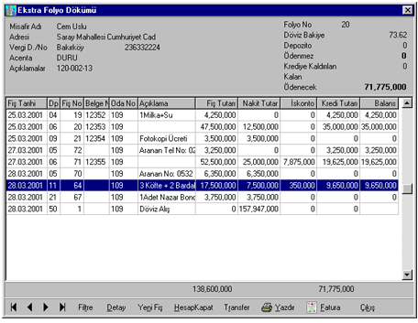
Folyo Dökümü
Ödenmez alanında konaklayan kişinin harcaması ödenmez ise bu alanın seçilmesi gerekir. Ödenmez folyolar ve complimentary müşterilerin fişlerinde bu alan otomatik olarak tıklanmış olarak gelir.
Kart No alanında Otelde kart sistemi kullanılmakta ise müşteriye ait olan kart numarası yazılır.
Tanımlamaları yapılmış olan departman hasılat fişini kayıt etmek için F5 tuşu yada Kayıt butonu, fiş iptali için F6 tuşu yada İptal butonu, fiş dökümü almak için Yazdır butonu tıklanır.

Slide 6
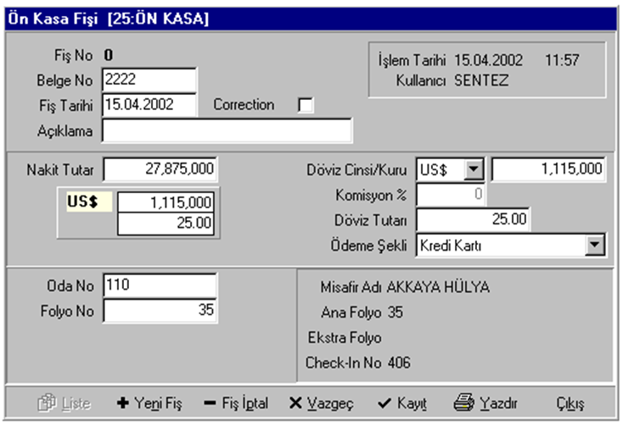
Ön Kasa Fişi
Otelde konaklayan misafirlerin ön kasaya yaptıkları ödeme hareketlerinin girildiği fiş ekranıdır.
Ön Kasa Fişi
SentezDelux parametrelerinin Kullanıcı kartları Özelkod2 alanında tanımlanan önkasa numarasına göre ÖnKasa fişi girerken, fişin hangi ÖnKasaya ait olduğu pencerenin başlığında belirtiliyor.Buna göre Raporlar/MaliRaporlar/KasaDefteri filtresinde departman kodunun ilk değeri kullanıcıya ait olan ÖnKasa kodu olarak getirilir.
Fiş no alanındaki numara, karta ilk girildiğinde otomatik olarak atanır.
Belge No alanına varsa belge numarası girilir.
Fiş Tarihi alanına ekrana işlem tarihi otomatik olarak gelir. İşlem Tarihi ile Fiş Tarihi bilgisi aynı olmak zorundadır.

Slide 7
Açıklama alanına fişin kesileceği ürün hakkında Açıklama girilmek isteniyorsa girilir.
Nakit Tutar alanına nakit ödemesi yapılacak olan işlem tutarı yazılır.
Döviz Cinsi / Kuru alanında Döviz Cinsi listeden seçildikten sonra Kuru girilir. Sonucunda da döviz tutarı otomatik olarak hesaplanır. (TL üzerinden yapılan ödemelerde bu alanlar boş bırakılır )
Komisyon alanına yapılan işlem ile ilgili komisyon var ise komisyon oranı yazılır. Tüm ödeme tiplerine göre komisyon oranları parametrelerde belirtilebilir ve böylece yapılan ödeme şekline göre komisyon otomatik olarak hesaplanır.
Ödeme Şekli alanında müşterinin ödemeyi ne şekilde yapacağı ekrana gelen liste üzerinden belirlenir. ( Nakit, Kredi Kartı, Seyahat Çeki vb. ) Buradaki bilgiler SentezDelux Yükleme Programı / Ön Büro Parametreleri bölümünden otelinize uygun olarak tanımlanır.
Oda No alanında Liste butonu ile Check – In listesi açılır. Fiş hangi odaya kesilecek ise Seçim butonu tıklanarak seçilip oda no aktarımı gerçekleştirilir.
Folyo No alanına Oda No alanı doldurulmuş ise belirtilen odada konaklayan kişinin folyo numarası otomatik olarak gelir. Oda No seçimi yapıldıktan sonra Misafir Adı, Ana Folyo, Ektra Folyo, Check-In No bilgileri otomatik olarak fiş üzerine aktarılır.
F5 tuşu yada Kayıt butonu tıklanarak bilgiler kaydedilmek istendiğinde “Fişi Yazdırmak istiyor musunuz?” sorusu ekrana gelir. Cevap “Evet” ise fiş basımı gerçekleşir.

Slide 8
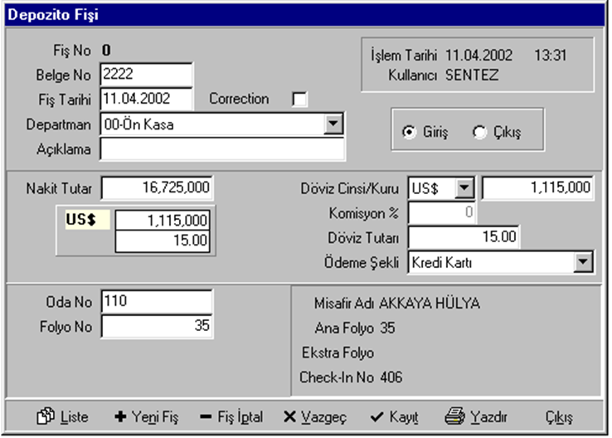
Depozito Fişi
Ön Kasa modülünden Depozito Fişi alanı seçilerek Depozito kartları ekrana getirilir. Eğer Departman kartlarındaki Gelir alanı seçim butonuna basılarak gelen menüden depozito olarak seçilmemiş ise (hiç bir departman için Gelir alanı depozito olarak tanımlı değil ise), ekrana "List index out of Bound(0)" mesajı gelir ve bu şekilde departman fişi düzgün çalışmaz. Bu nedenle Departman kartında GELIR alanı depozito olarak seçilmelidir. Depozito alımı veya iadesi Depozito Fişi kullanılarak yapılır.
Depozito fişi

Slide 9
Belge No alanına fişin takibi için bir belge numarası tanımlanabilir.
Fiş Tarihi alanına günün tarihi otomatik olarak getirilir. Getirilen sistem tarihi dışında yeni tarih girilemez.
Departman alanından depozito fişinin kesileceği departman seçim butonuna basılarak tanımlanır.Bu listede, departman kartlarının Gelir alanı depozito olarak seçilen departmanlar görüntülenir.
Açıklama alanına istenirse açıklama bilgisi girilebilir.
Depozito alımı için Giriş, Depozito iadesi için Çıkış alanı seçilmelidir.
Nakit Tutar alanına uygulanacak depozitonun TL bazındaki tutarı girilir. Dövizli işlem yapılmış ise bu alana TL değeri otomatik olarak gelir.
Döviz Cinsi / Kuru alanlarından ilkinde seçim butonuna basılarak döviz cinsi tanımlanır.İkinci alana ise döviz kuru girilir. Eğer Ön Kasa modülündeki günlük döviz kurları alanında gün bazında döviz tanımı yapılmış ise bu alana döviz cinsi seçildiğinde döviz kuru otomatik getirilir.
Komisyon % alanına fiyat üzerinden alınacak komisyon oranı girilir.
Döviz Tutarı alanına depozito fişi için dövizli tanım yapılmış ise, döviz tutarı girilir.
Ödeme Şekli alanından seçim butonuna basılarak yapılacak ödeme şekli tanımlanır.Bu listede görüntülenen ödeme şekilleri SentezDelux yükleme programının Ön Büro paremetrelerindeki Ödeme Şekli sekmesinde tanımlanan bilgilerdir.Uygulanacak ödeme şekli listede yoksa SentezDelux yükleme programına girilip ödeme şekli tanımlanmalıdır.
Oda No alanında depozito alım veya iadesinin yapılacağı oda numarası tanımlanır.Oda numarası manuel olarak girilebileceği gibi liste butonuna basılarak ekrana gelen Check-in listesinden de seçim yapılabilir.
Oda Numarası girildiğinde Folyo No, Misafir adı, Ana Folyo, Extra Folyo ve Check-in No alanlarına bilgiler otomatik getirilir.
Yeni Fiş butonuna basılarak yeni depozito fişi girilebilir.Fiş İptal butonu ile seçilen fiş iptal edilir.Yazdır butonu ile ekrana veya bir başka birim için (Yazıcı, Excel vb.) çıktı alınabilir. Kayıt butonu ile depozito fişi kayıt edilir.
Depozito Durumu Listesi verilen filtre değerlerine göre depozito departmanlarındaki bakiyeleri TL ve döviz olarak listeler. İlk satır döviz, ikinci satır TL değerlerini gösterir. Depozito Durumu penceresi RoomRack, RoomStatus ve CheckInList üzerinden açılabilir.

Slide 10
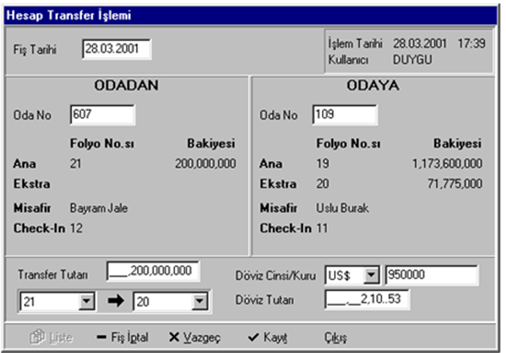
Hesap Transfer İşlemleri
İki oda arasında hesapları transfer etmek için kullanılan Hesap Transfer İşlemi sayesinde hesaplar transfer edilir.
Hesap transfer işlemi

Slide 11
Fiş Tarihi alanına Hesap Transfer işleminin yapılacağı tarih yazılır. Günün tarihi otomatik olarak gelir.
ODADAN bölümündeki Oda No alanında F7 tuşu yada Liste butonu ile Check – In Listesi alınır.
İleri / geri butonları tıklanarak ilgili misafirin üzerine gelinip Seçim butonu ile misafir seçimi gerçekleştirilir. Check In listesinde aranılan misafire kolay ulaşmak için Filtre butonu tıklanarak belirgin kriterlere göre listeleme yapılabilir. Misafir seçiminden sonra bu bölümdeki Oda No alanına seçimi yapılan misafirin bulunduğu Oda numarası gelir.
ODAYA bölümündeki Oda No alanında hangi odaya transfer işlemi yapılacak ise ODADAN bölümündeki Oda no seçiminde olduğu gibi işlemler yapılıp oda seçilir.
Her iki bölümde de seçilen Oda Numaralarına ait Ana Folyo, Ekstra Folyo ile bunlara bağlı Bakiyeler, Misafir Adı ve Check – In No bilgileri seçimden sonra otomatik olarak ekrana gelir. Değişiklik yapılamaz.
Transfer Tutarı alanında ODADAN bölümündeki bakiye toplamı bu bölüme aktarılır. Transfer miktarına göre bu alanda tutar değişikliği yapılabilir.
Yan Ok işaretinin bulunduğu kısmın ilk alanında transfer hangi odadan yapılacak ise o odanın numarası, ikinci alanında ise transfer hangi odaya yapılacak ise o odanın numarası bilgilendirme amacıyla görünür.
Döviz Cinsi / Kuru alanında Döviz Cinsi listeden seçilir. Seçilen Döviz cinsine ait Kur belirlenmişse Kuru alanına otomatik olarak gelir. Girilmemişse Kuru alanına girilir veya istenirse gelen değer üzerinde değişiklik yapılabilir.
Döviz Tutarı alanında Transfer tutarının döviz cinsinden değeri otomatik olarak hesaplandığı için döviz kuru girildikten sonra dövizli tutar ekrana gelir.
Tanımlanmış olan Hesap Transfer Fişini kayıt etmek için F5 tuşu yada Kayıt butonu, fiş iptal etmek için F6 tuşu yada İptal butonu tıklanır.

Slide 12
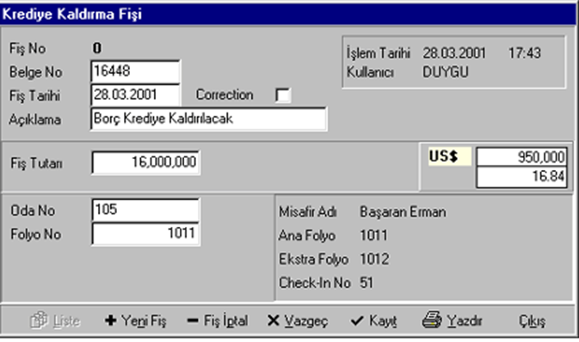
Krediye Kaldırma Fişi
Krediye kaldırma fişi otelde konaklayan ve ödemesi krediye kaldırılmak istenilen müşterileri borçlandırmak için kullanılır.
Krediye kaldırma fişi

Slide 13
Belge No alanına fiş ile ilgili belge numarası yazılır.
Fiş Tarihi alanına işlem tarihi otomatik olarak gelir.Fişteki iki tarih bilgisi aynı olmak zorundadır.
Açıklama alanına işlem ile ilgili olarak genel bir açıklama yapılabilir.
Fiş Tutarı alanına krediye kaldırılacak tutar yazılır. Yazılan tutar kadar müşteri borçlandırılır.
Oda No alanına ödemesi krediye kaldırılacak olan müşterinin konakladığı oda numarası yazılır. Liste butonu tıklanarak Oda Listesine ulaşılıp Seçim butonu ile ilgili oda da seçilebilir.
Folyo No alanına Oda numarası girildiği takdirde ilgili folyo numarası otomatik olarak gelir, harici misafirler için sadece folyo numarası yazılır. Liste butonu ile Folyo listesine ulaşılıp liste üzerinden de seçim yapılabilir.
Krediye Kaldırma Fişini kayıt etmek için F5 tuşu yada Kayıt butonu, fiş iptal etmek için F6 tuşu yada Fiş İptal butonu, yeni fiş oluşturmak için F4 tuşu yada Yeni Fiş butonu, fişi yazdırmak için ise Yazdır butonu tıklanır.

Slide 14
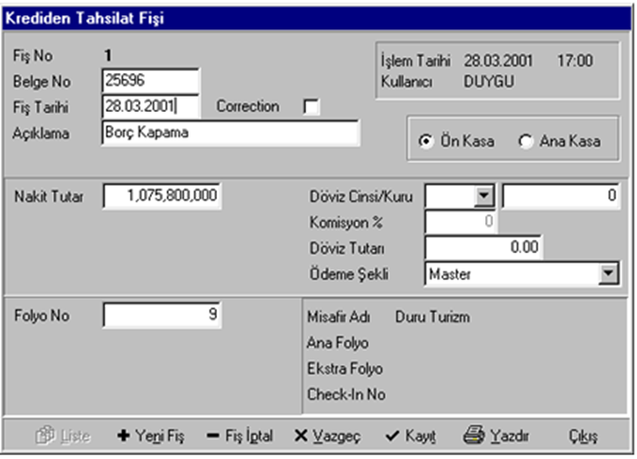
Krediden Tahsilat Fişi
Borcu krediye kaldırılmış müşterilerin folyo numarasına göre borcunu tahsil edeceğimiz ekrandır. Bu tahsilatlar anakasaya yada önkasaya olmak üzere iki şekilde tahsil edilebilir.
Krediden tahsilat fişi

Slide 15
Fiş no alanındaki numara, karta ilk girildiğinde otomatik olarak atanır.
Belge No alanında işlem ile ilgili belge numarası yazılır.
Fiş Tarihi alanına işlem tarihi otomatik olarak gelir. Tarihler aynı olmalıdır.
Açıklama alanında işlem ile ilgili açıklama girilmek isteniyorsa yazılır.
Ön Kasa / Ana Kasa alanında nakit para girişi hangi kasaya yapılacak ise ilgili kasa işaretlenir.
Nakit Tutar alanına tahsilatın tutarı girilir.
Döviz Cinsi / Kuru alanına Nakit hareket döviz ile yapılıyorsa; ekrana gelen listeden ilgili döviz cinsi seçilir. Kur alanına seçimi yapılan döviz cinsinin işlenen fiş tarihinde girilen döviz kuru otomatik olarak yansır. İstenirse döviz kuru değiştirilebilir.
Komisyon alanına işlem ile ilgili komisyon varsa komisyon oranı tanımlanır. Tüm ödeme tiplerine göre komisyon oranları parametrelerde belirlenebilmekte ve böylece yapılan ödeme şekline göre komisyon otomatik olarak hesaplanabilmektedir.
Döviz Tutarı alanında Nakit Tutar; Döviz kuru üzerinden hesaplanıp otomatik olarak aktarılır.
Ödeme Şekli alanında tahsilatı yapılacak tutarın tahsil şekli tanımlı tiplerden seçilir. Ödeme Şekilleri tanımlanmamışsa Sentez Delux Parametrelerinden gereken ödeme tipleri tanımlanır.
Folyo No alanında Liste butonu ile Folyo Kartı Filtresi getirilip Tamam butonu tıklanarak Folyo Kartları Listesi açılır. İlgili Folyo Seçim butonu ile seçilir. Folyo numarası biliniyorsa liste açılmadan da numara girilebilir.

Slide 16
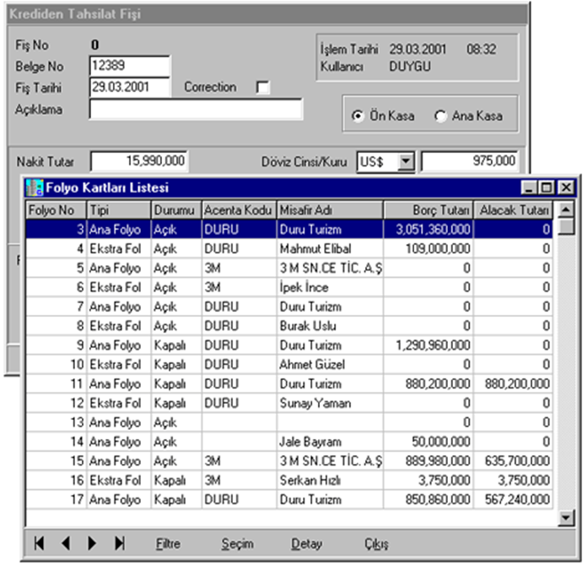
Krediden Tahsilat Fişini kayıt etmek için F5 tuşu yada Kayıt butonu, fiş iptal etmek için F6 tuşu yada Fiş İptal butonu, yeni fiş oluşturmak için F4 tuşu yada Yeni Fiş butonu, fişi yazdırmak için ise Yazdır butonu tıklanır.

Slide 17
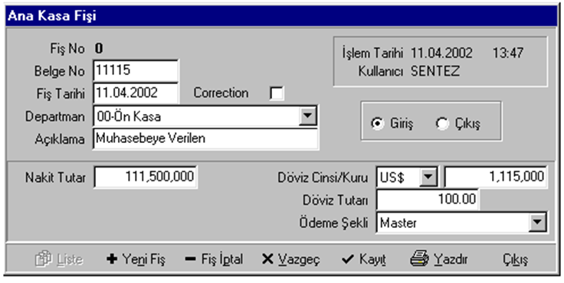
Ana Kasa Fişi
Otelin departman kasaları ile ana kasası arasındaki nakit giriş ve çıkış işlemlerinin yapıldığı fiş ekranıdır.
Ana kasa fişi

Slide 18
Belge No alanına işlem ile ilgili belge numarası yazılır.
Fiş Tarihi alanına işlem tarihi otomatik olarak gelir. İşlem Tarihi ve Fiş Tarihi aynı olmak zorundadır.
Departman alanında ekrana gelen liste üzerinden ilgili departman seçilir.
Açıklama alanında işlem ile ilgili olarak istenilen açıklama bilgisi yazılır.
Nakit Tutarı alanına Giriş veya Çıkışı yapılan nakit hareketinin tutarı yazılır.
Döviz Cinsi/Kuru alanına Nakit hareket döviz ile yapılıyorsa; ekrana gelen listeden ilgili döviz cinsi seçilir. Kur alanına seçimi yapılan döviz cinsinin fiş tarihine kadar girilmiş olan en son döviz kuru otomatik olarak gelir.
Döviz Tutarı alanına seçimi yapılan döviz cinsinden tutar yazılır. Nakit Tutar kısmına TL olarak tutar girilmiş ise Döviz Tutarı alanına tutar bilgisi hesaplanarak otomatik olarak gelir.
Ödeme Şekli alanından seçim butonuna basılarak ödeme şekli tanımlanır. Giriş alanı Departmana nakit girişi yapılacak ise işaretlenir.
Çıkış alanı Departmandan nakit çıkışı yapılacak ise işaretlenir.
F5 tuşu yada Kayıt butonu tıklanarak fiş kaydedilir.

Slide 19
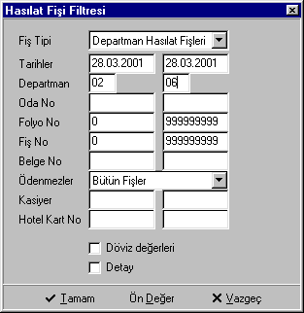
Fiş Listesi
Ön Kasa fiş girişlerinin listesini almak için Fiş Listesi bölümü seçilir, ekrana ilk olarak “Hasılat Fişi Filtresi” gelir, bu filtre üzerinde ilgili alanlarda kısıtlama yapılarak istenilen bilgilere ulaşılır.
Hasılat fişi filtresi

Slide 20
Fiş Tipi alanında listesi alınmak istenen fiş tipi ( Departman Hasılat Fişleri, Krediye Kaldırma Fişleri, Change Fişleri, Krediden Tahsilat Fişleri, Hesap Transfer Fişleri ) seçim penceresi tıklanarak açılan liste üzerinden seçilir.
Uygun filtrelemeler yapılıp Tamam butonu tıklandığında Departman Hasılat Fiş Listesi ekrana gelir. Departman Hasılat Fiş Listesinde seçilen kaydın üzerinde iken Detay butonu tıklanarak Fiş ekrana alınır.
Filtrelemede Fiş Tipi alanında; Departman Hasılat Fişi seçilirse ekrana gelen listede Mavi yazılmış fişler Ön Kasa Fişlerini , Siyah yazılmış fişler Departman Hasılat Fişlerini ifade eder.
Filtrelemede Fiş Tipi alanında; Krediden Tahsilat Fişleri seçilirse fişler Mavi, Krediye Kaldırma Fişi seçilirse Eflatun, Change Fişleri yada Hesap Transfer Fişleri seçilirse fişler Siyah renkte listeye gelir.
Filtrelemede Ödenmezler alanında "Sadece Ödenmez Fişler" seçeneği seçim penceresi tıklanarak
seçilirse gelen fişler kırmızı renkte görünür.
Fiş listesinde fişin seçilip değiştirilebilmesi için Fiş Tarihi ile İşlem tarihi aynı olmak zorundadır.
İstenilen değişiklikler yapıldıktan sonra F5 tuşu ile yada Kayıt butonu tıklanarak kayıt işlemi tamamlanır.

Slide 21
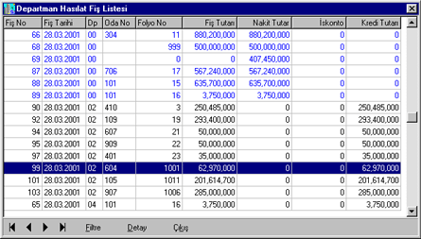
Departman hasılat fişleri listesi

Slide 22
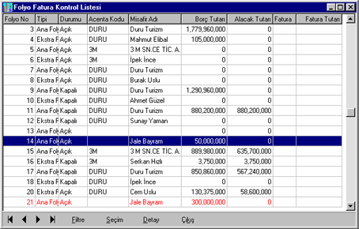
Folyo Fatura Kontrol Listesi
Folyo Fatura Kontrol Listesi sayesinde basılmış olan faturaların ve folyoda bulunan tutarların görülmesi sağlanır.
Folyo fatura kontrol listesi

Slide 23
Folyo No alanında işlem görmüş olan folyo numarası gözükür.
Tipi alanında Ana folyo veya Ekstra folyo olarak yapılan ayrım sayesinde folyo tiplerini görmek mümkün olur.
Durumu alanına folyonun açık ve kapalı olduğu otomatik olarak yansır.
Acenta Kodu alanına folyoya ait olan acenta kodu gelir.
Misafir Adı alanına Misafir ismi gelir.
Borç Tutarı alanına folyoya ait olan borç tutarı gelir.
Alacak Tutarı alanına folyoya ait olan alacak tutarı gelir.
Fatura alanında fatura numarası takip edilir.
Fatura Tutarı alanına folyoya ait olan borç tutarının ne kadarının fatura edildiği tutar olarak ekrana gelir.
Detay butonu tıklandığında Folyo Filtresinde gerekli filtrelemeler yapıldıktan sonra ekrana Folyo dökümü gelir.
Bu ekranda Mavi renkte fişler Ön Kasa Fişleri'ni, Siyah renkte fişler Departman Hasılat Fişlerini, Kırmızı renkte fişler de ödenmez, ikram fişlerini ifade eder.
Fiş üzerinde iki kez tıklama yapılırsa ilgili fiş ekrana alınır. Fiş üzerinde sağ tıklama yapılırsa Ekran Ön Değerler ve Departman Bazında Toplamlar (Shift + F11) şeklinde iki seçenek görülür.

Slide 24
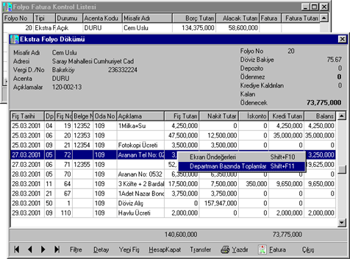
Folyo dökümü

Slide 25
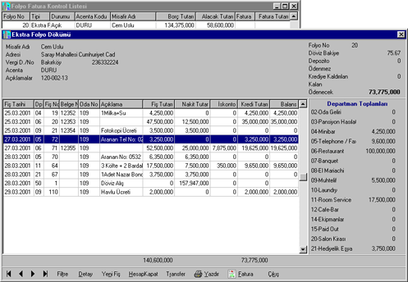
Departman Bazında Toplamlar seçeneği seçildiği takdirde ekranın sağ kısmına Departman Toplamlar bölümü gelir. Departman bazında harcamalar bu şekilde görülür.
Folyo dökümü
Ekranda fiş üzerinde mouse ile sağ tıklama yapılarak gelen seçeneklerden Gelirler Bazında Toplamlar (Shift + F11) seçeneği seçildiği takdirde ekranın sağ kısmına Gelir Toplamları gelir. Gelir Toplamları bölümünde gelirlere göre harcama dağılımları görülür.

Slide 26
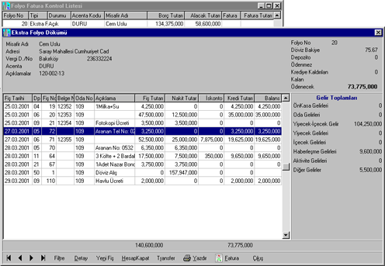
Folyo Dökümü
Gelir Toplamlar ekranına ulaşıldıktan sonra fiş üzerinde mouse ile sağ tıklama yapılarak gelen seçeneklerden Toplamları Gösterme (Shift + F11) seçeneği seçilirse ekran ilk haline döner. Sağ kısımda hiç bir toplam gözükmez.

Slide 27
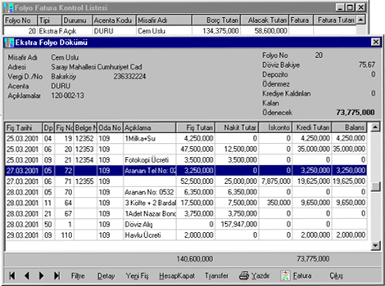
Folyo dökümü

Slide 28
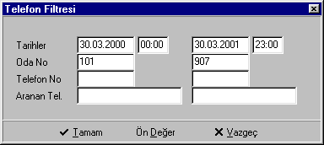
Telefon Görüşmeleri Listesi
Günlük telefon görüşmelerinin alındığı listedir
Şekil 17 Telefon Filtresi
Telefon görüşmeleri listesine girerken karşımıza ilk olarak gelen filtrede belirli kısıtlamalar yapma şansı bulunur. İstediğimiz tarihler arasında yapılan görüşmeleri alabileceğimiz gibi, oda no kısıtlaması, bizim tarafımızdan aranan telefon numarası ve aranan karşı abone numarası yazılarak filtreleme yapılır.
Örneğin Oda No alanlarına 101 ve 907 rakamları yazıldığı takdirde filtreleme sonucunda iki oda numarası arasındaki tüm odaların telefon görüşmeleri ekrana gelir.

Slide 29
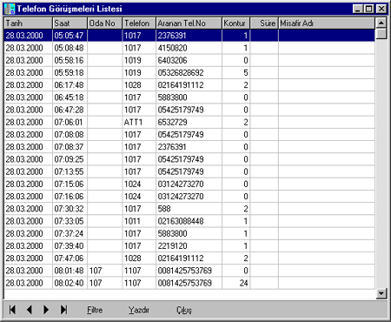
Telefon Görüşmeleri Listesi
Tarih alanına görüşmenin yapıldığı tarih gelir.
Saat alanına görüşmenin yapıldığı saat bilgisi gelir.
Oda No alanında görüşmenin yapıldığı belli bir oda varsa ilgili numarası ekranda görünür
Telefon alanına görüşme yapıldığı odanın yada yerin telefon numarası veya dahili numarası gelir.
Aranan Telefon No alanına görüşme yapılan, aranılan yerin telefon numarası aktarılır.
Kontür alanına toplam kontür sayısı gelir.
Misafir Adı alanında görüşmeyi yapan kişinin ismi görünür.
Liste ekranında sağ tıklama yapılarak Telefon Görüşmeleri Listesi, Oda Bazında Telefon Görüşmeleri listeleri seçilerek istenilen bilgilere ulaşılabilir.

Slide 30
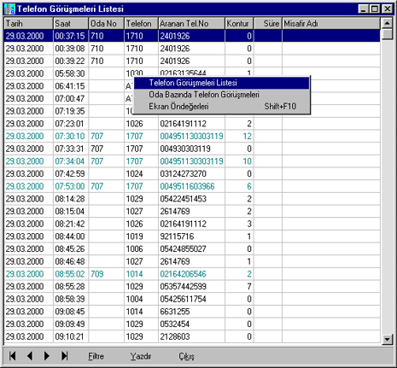
Telefon Görüşmeleri Listesi
Liste ekranında istenilen telefon görüşmesi kaydı üzerinde iken mouse ile çift tıklama yapılarak telefon görüşmesi borcuna ilişkin bilgi girilir.
Oda No alanına Nakit folyolar için , N: (ilgili folyo numarası); Kredi folyolar için, K: (ilgili folyo numarası); Oda Hesabı için, Oda No bilgisi girilir. Tamam butonu tıklanarak telefon görüşmesi ilgili odaya yada folyoya aktarılır.
Listede renkli görülen telefon görüşmeleri; telefon görüşme hesabının folyoya yada odaya aktarılmış olduğunu gösterir.

Slide 31
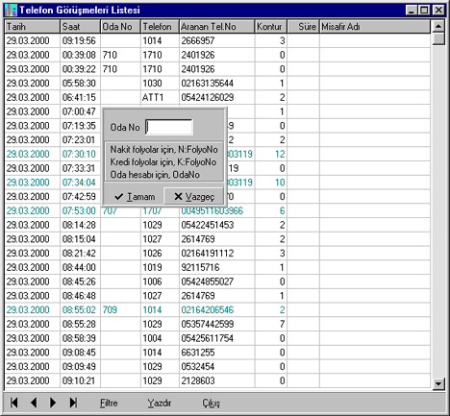
Telefon Görüşmeleri Listesi

Slide 32
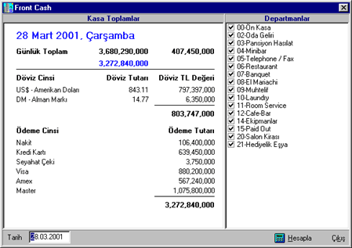
Kasa Durumu
Tüm departmanlarda yada sadece istenilen departmanlardaki kasa toplamları istenilen gün bazında görülür.
Kasa Durumu
Tarih alanına Kasa toplamının alınması gereken tarih yazılır. İşlem tarihi açılışta otomatik olarak gelir.
Departmanlar alanında departman seçimleri işaretleme ile yapıldıktan sonra Hesapla butonu tıklanarak Departman bazında Kasa Durumu ekrana alınır.

Slide 33
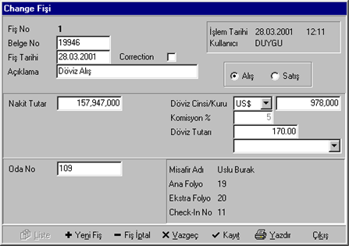
Change Fişi
Otelde konaklayan misafirlerin bozdurdukları dövizleri ile ilgili fiş girişlerinin yapıldığı fiş ekranıdır.
Change Fişi
Belge No alanına değişim işlemi ile ilgili belge numarası yazılır.
Fiş Tarihi alanına işlemin gerçekleştiği işlem tarihi yazılır.
Correction kutusu daha önceden girilmiş fişlere ait fazla tutar girişlerini düzeltmek amacıyla işaretlenir.Correction fişi girişinde düzeltilmesi gereken departman adına ( - ) bakiye girişi yapılır. Ana folyo dökümü alındığında ( - ) tutar ile gerçek meblağın toplanarak aktarıldığı görülür.

Slide 34
Açıklama alanına yapılan işlem ile ilgili herhangi bir açıklama yazılabilir.
Nakit Tutar alanına değişimi yapılan tutarın TL karşılığı yazılır.
Oda No alanına Değişimi yaptıran kişinin konakladığı oda numarası yazılır.
Döviz Cinsi/Kuru alanına fişteki değişimi yapılacak döviz cinsi seçim penceresi tıklanarak liste üzerinden seçilir. Belirlenen döviz cinsinin işlem tarihine göre girilen kur otomatik olarak aktarılır.
Komisyon alanına Change işlemine ait herhangi bir komisyon alınacak ise Sentez Delux Yükleme Programı / Ön Büro Parametreleri bölümünden belli bir Komisyon Oranı tanımlanır. Bu oran Change Fişi'ne otomatik olarak gelir. Parametrelerde "Komisyon oranı değiştirilemez" seçeneği işaretlenirse Komisyon oranı olarak ekrana gelen değer değiştirilemez. Aksi halde girilen değer yine ekrana gelir fakat farklı bir değer girişine program tarafından izin verilir.
Döviz Tutarı alanına TL karşılığı alınacak olan döviz tutarı yazılır.
F5 tuşu yada Kayıt butonu tıklanırsa “Fişi Yazdırmak istiyor musunuz?” sorusu ekrana gelir. “Evet” butonu tıklanırsa Rapor ekrana, yazıcıya, Word’e vs... alınabilir.

Slide 35
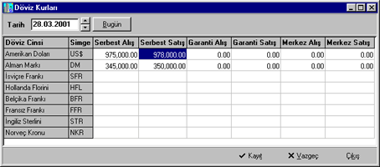
Günlük Döviz Kurları
Günlük döviz kurlarının işlendiği ve takip edildiği ekrandır.
Günlük Döviz Kurları
Tarih alanında tanımlanan tarihe göre ilgili döviz cinsi satırı üzerinde günlük kurlar işlenir.
Önceki günlere ilişkin kur girişlerini ekrana almak için “Tarih” alanına ilgili tarih yazılabilir.
İşlenen günlük döviz kurlarının kayıt edilmesi için F5 tuşu yada Kayıt butonu tıklanır.
Kur listesine işlenen günlük kurlar; ilgili döviz cinsi ile yapılan fiş giriş veya çıkış işlemlerinde Döviz kuru alanına otomatik olarak gelir.
F5 tuşu yada Kayıt butonu tıklanarak Döviz Kur bilgileri kaydedilir.

Slide 36
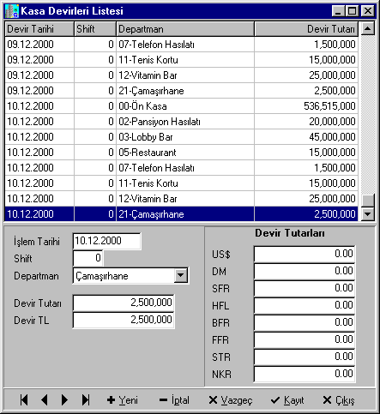
Kasa Devirleri
Kasa Devirleri Listesi
Günlük olarak oteldeki departmanların kasalarının devir hareketlerinin izlendiği ekrandır.
Kasa Devirleri Listesi
Ekranın alt bölümünde yer alan “Departman” alanındaki seçim penceresi tıklanarak liste üzerinden devirleri alınacak olan departman seçilir.
Seçimi yapılan departmana ilişkin “İşlem Tarihi”, “Shift”, “Departman” ve “Devir Tutarı”
"Devir TL" alanlarında ilgili bilgiler yer alır.

Slide 37
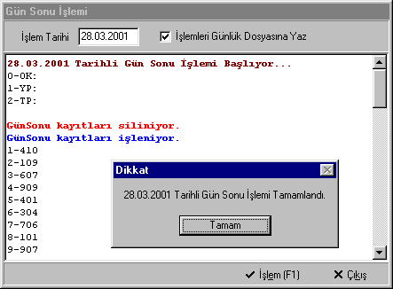
Gün Sonu İşlemleri
Gün Sonu İşlemi
Gün içinde yapılan işlemlerin tümünün bir sonraki güne devir işlemlerinin yapıldığı ekrandır.
İşlem Tarihi alanına günün tarihi otomatik olarak gelir ve bu tarihe göre gün sonu işlemi yapılır.
Gün sonu işlemini başlatmak için İşlem(F1) butonu tıklanır. “Gün sonu işlemini başlatmak istiyor musunuz?” sorusuna “Evet ” cevabı verilirse işlem başlar.
Gün Sonu İşlemi
Bu işlem ile tüm odaların fiyatları otomatik olarak folyolara işlenir, Sentez DeLux Yükleme Programı/Ön Büro Parametreleri bölümünde seçilen raporlar Gün Sonu işlemi ile otomatik olarak hazırlanır.

Slide 38
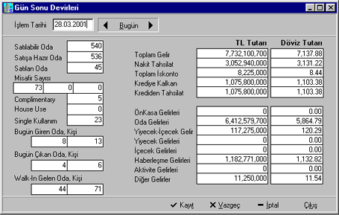
Gün Sonu Devirleri
Gün sonu işlemi sonucunda oluşan bilgilerin izlendiği ekrandır.
Gün Sonu Devirleri
Gün Sonu Devirleri ekranına ilk girildiğinde ekrana günün gün sonu bilgileri gelir, önceki günlere ilişkin gün sonu bilgilerini ekrana almak için; Önceki butonu, sonraki günlere ilişkin gün sonu bilgilerini ekrana almak için ; Sonraki butonu, günün bilgilerini ekrana almak için ; Bugün butonu tıklanır.

Slide 39
Satılabilir Oda alanı Otelde mevcut satılabilir oda sayısını gösterir.
Satışa Hazır Oda alanı Otelde mevcut satışa hazır oda sayısını gösterir. (Bu alandaki rakam SentezDeLux programının Kartlar bölümünden Oda Bakım Bilgileri ekranında girilen bakımda , arızalı vb.. gibi kullanım dışı olan odalar dışındaki oda sayısını gösterir.)
Satılan Oda alanı Otelde konaklayan misafirlerin bulundukları oda sayısını gösterir.
Misafir Sayısı alanlarında otelde konaklayan büyük misafirlerin sayısını ilk alan, çocukların sayısını ikinci alan, bebeklerin sayısını üçüncü alan ifade eder..
Complimentary alanı Check-in tipi complimentary olan oda sayısını gösterir.
House Use alanı Check-in tipi house use olan oda sayısını gösterir.
Single Kullanım Single kullanılan oda sayısını gösterir.
Bugün Giren Oda, Kişi alanı Gün Sonu Devri yapılan gün, check-in işlemi yapılan toplam oda sayısı ve check-in'i yapılan toplam misafir sayısını gösterir.
Bugün Çıkan Oda, Kişi alanı Gün Sonu Devri yapılan gün, check-out işlemi yapılan toplam oda sayısı ve check-out'u yapılan toplam misafir sayısını gösterir.
Walk-In Gelen Oda, Kişi alanı Walk-in misafirler için check-in işlemi yapılan toplam oda sayısı ve check-in'i yapılan toplam misafir sayısını gösterir.
Gün Sonu Devirleri ekranının sağ kısmında yer alan “TL Tutarı” ve "Döviz Tutarı" alanlarında gün sonu devri yapılan güne ilişkin Toplam Gelir, Nakit Tahsilat, Toplam İskonto, Krediye Kalkan, Krediden Tahsilat hareketlerinin TL ve Döviz olarak bilgileri izlenir ve yanlışlıklar varsa değiştirilip kaydedilebilir.
Gün sonu devirlerindeki tüm bu gelir alanları ilgili raporlara yansır.
Bu bölümde değişiklik yapmak için; ilgili alana gelinip, gerekli değişiklikler yapıldıktan sonra F5 tuşu yada Kayıt butonu tıklanarak kayıt işlemi gerçekleştirilir.

Slide 40
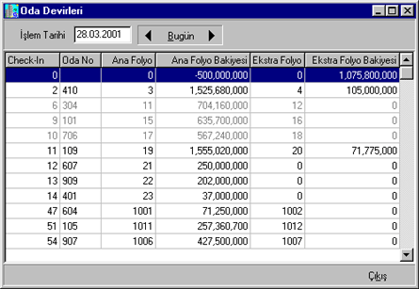
Oda Devirleri
Gün sonu işlemi sonucunda oluşan oda devir bilgilerin izlendiği ekrandır.
Oda Devirleri
Oda Devirleri ekranına ilk girildiğinde ekrana günün oda devir bilgileri gelir, önceki günlere ilişkin oda devir bilgilerini ekrana almak için; Önceki butonu, sonraki günlere ilişkin oda devir bilgilerini ekrana almak için ; Sonraki butonu, günün bilgilerini ekrana almak için; Bugün butonu tıklanır.
Oda Devirleri ekranında, devir bilgileri alınan güne ilişkin tüm odaların check-in numaraları, oda numaraları, ana folyo numarası ve bakiyesi, ekstra folyo numarası ve bakiyesi izlenir.

Slide 41
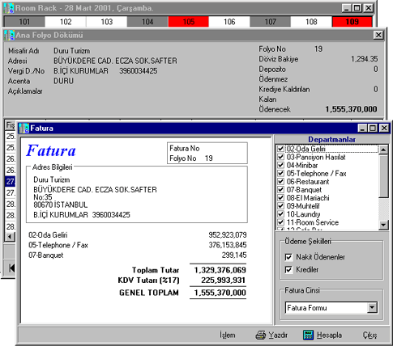
Fatura İşlemleri
Room Rack ekranında yada Check - In Listesinde iken ilgili oda üzerinde durularak Detay butonu tıklanır. Gelen listeden Ana Folyo Bilgisi (F6) seçilerek Folyo Filtresi ekrana getirilir. Gerekli filtreleme yapıldıktan sonra Tamam butonu tıklanırsa ekrana Ana Folyo Dökümü gelir.
Ana Folyo Dökümü ekranında Fatura butonu tıklandığında Fatura formu açılır.
Fatura
Fatura formu ekranında harcaması yapılmış ve faturası alınmak istenen faturalarda aynı folyoya sahip farklı kişilere göre Departmanlar işaretlenerek ödemede paylaştırma yapılabilir.

Slide 42
Ödeme Şekilleri alanında Nakit Ödenenler yada Krediler şeklinde müşteri isteğine bağlı olarak seçim yapılır.
Fatura Cinsi alanında ise Sentez Delux Yükleme Programı / Form Tanımları bölümünde otelinize göre tanımlanmış olan Fatura Cinslerine göre (örnek olarak Fatura Formu, Detaylı Fatura Formu ) seçim penceresi tıklanarak istenilen seçim yapılır.
Hesapla butonu tıklanarak faturaya yansımamış olan işlemler var ise gerekli hesaplamalar yapılması sağlanıp fatura ekranına getirilir.
İşlem butonu tıklandığında ise Fatura ekranının sol alt köşesine Adres Bilgilerinin bulunduğu işlem ekranı gelir. Bu ekranda istenilen değişiklikler yapılıp faturaya aktarılabilir.

Slide 43
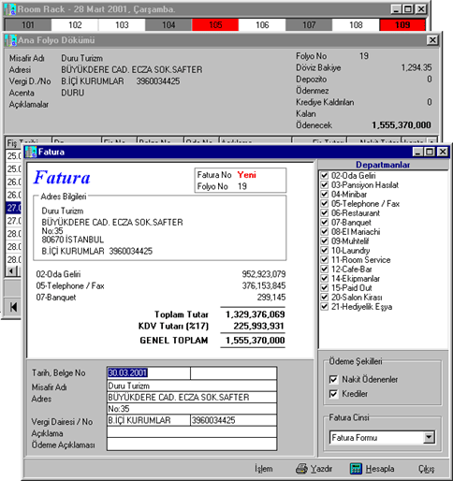
Fatura
Yazdır butonu tıklandığı takdirde ise ekrana yazıcıya vb.. gibi seçeneklerden biri seçilerek fatura dökümü alınır.

